Slide 1
Física General

Slide 2
Física general
Mecánica clásica
Termodinámica y teoría cinética de los gases
Electromagnetismo
Introducción a la Mecánica cuántica elemental

Slide 3
Mecánica
Clásica

Slide 4
Mecánica clásica
I. Mecánica clásica
Cinemática
Las leyes del movimiento
El trabajo y la energía cinética
La energía potencial y la conservación de la energía
El momento lineal y las colisiones
Rotación de un objeto rígido alrededor de un eje fijo
El momento angular
El movimiento oscilatorio
La ley de la gravitación

Slide 5
Cinemática

Slide 6
Cinemática
Es la parte de la Mecánica que estudia el movimiento sin atender a las causas que lo producen.

Slide 7
Cinemática

Slide 8
El concepto de partícula

Slide 9
El concepto de partícula

Slide 10
El concepto de partícula

Slide 11
Posición de una partícula

Slide 12
Movimiento
en una
dimensión

Slide 13
Posición de una partícula en una dimensión

Slide 14
Posición de una partícula en una dimensión

Slide 15
Posición de una partícula en una dimensión

Slide 16
Repaso
de
cálculo

Slide 17
Funciones

Slide 18
El concepto de función
De manera intuitiva podemos decir que una función es una relación entre dos magnitudes, de tal manera que a cada valor de la primera le corresponde un único valor de la segunda.

Slide 19
Ejemplos de funciones
Conjunto de seres humanos

Slide 20
Ejemplos de funciones
Conjunto de seres humanos

Slide 21
Ejemplos de funciones
A cada ser humano se le asocia su padre biológico
Conjunto de seres humanos
Conjunto de seres humanos

Slide 22
Ejemplos de funciones
A cada ser humano se le asocia su padre biológico
Conjunto de seres humanos
Conjunto de seres humanos
Todo elemento del dominio tiene asociado un único elemento del contradominio. Todo ser humano tiene un único padre biológico
No todo elemento del contradominio tiene asociado un elemento del dominio. No todo ser humano es un padre biológico

Slide 23
Definición de función

Slide 24
El concepto de función
Todos los elementos del dominio tienen que tener asociado un elemento del contradominio
A un elemento del dominio se le asociará un único elemento del contradominio
Elementos del contradominio pueden tener asociados más de un elemento del dominio

Slide 25
Definición de funcion real de una variable real
Definimos una función de x en y como toda aplicación (regla, criterio perfectamente definido), que a un número x (variable independiente), le hace corresponder un número y (y sólo uno llamado variable dependiente).

Slide 26
Definición de funcion real de una variable real
Se llama función real de variable real a toda aplicación f de un subconjunto no vacío D de R en R
Una función real está definida, en general, por una ley o criterio que se puede expresar por una fórmula matemática. La variable x recibe el nombre de variable independiente y la y ó f(X) variable dependiente o imagen.

Slide 27
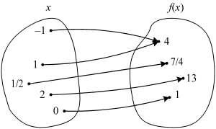
Función real de una variable real

Slide 28
Funciones reales de una variable real
Una función real de una variable real es una función cuyo dominio es un subconjunto de los números reales y su contradominio son los números reales.
Su rango es también un subconjunto de los reales.

Slide 29
Representación gráfica de las funciones
reales de una variable real

Slide 30
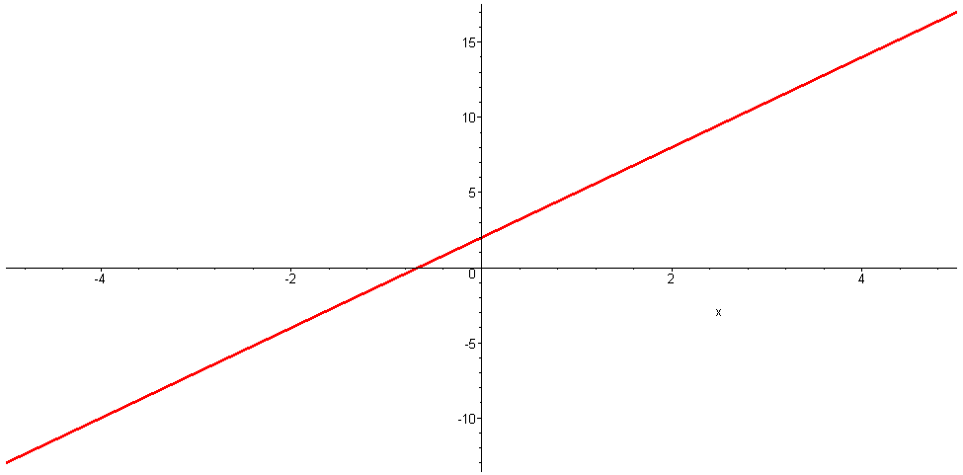
Ejemplo de función: Relación lineal

Slide 31
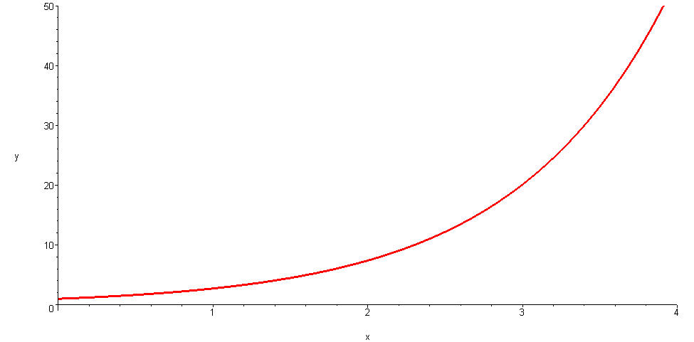
Ejemplo de función: la función exponencial

Slide 32
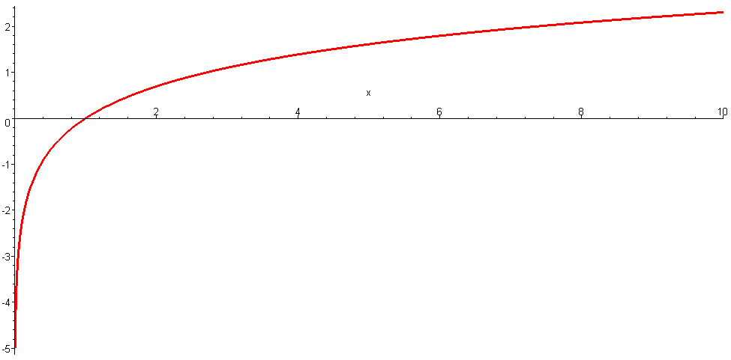
Ejemplo de función: la función logaritmo

Slide 33
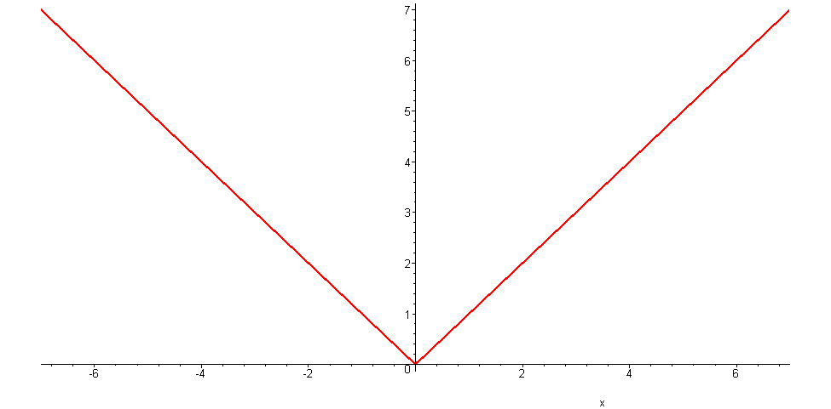
Ejemplo de función: El valor absoluto

Slide 34
Fin del
repaso
de
cálculo

Slide 35
Posición de una partícula en una dimensión

Slide 36
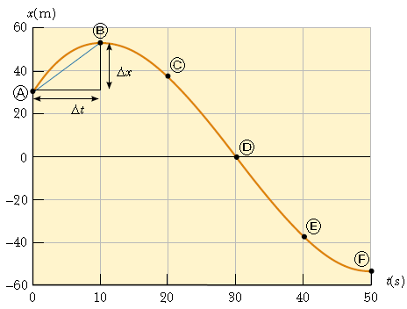
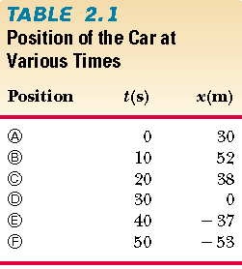
Posición de una partícula en una dimensión

Slide 37
Desplazamiento de una partícula en una dimensión

Slide 38
Desplazamiento de una partícula en una dimensión

Slide 39
Desplazamiento de una partícula en una dimensión

Slide 40
Velocidad promedio

Slide 41
Velocidad promedio

Slide 42
Velocidad promedio

Slide 43
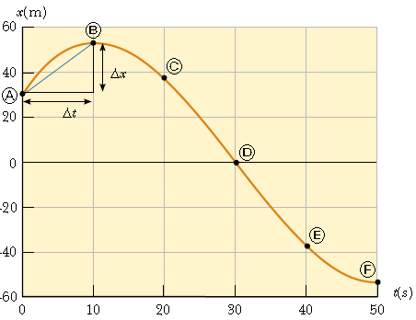
Velocidad promedio

Slide 44
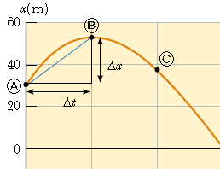
Velocidad promedio

Slide 45
Rapidez promedio

Slide 46
Rapidez promedio

Slide 47
Velocidad y rapidez

Slide 48
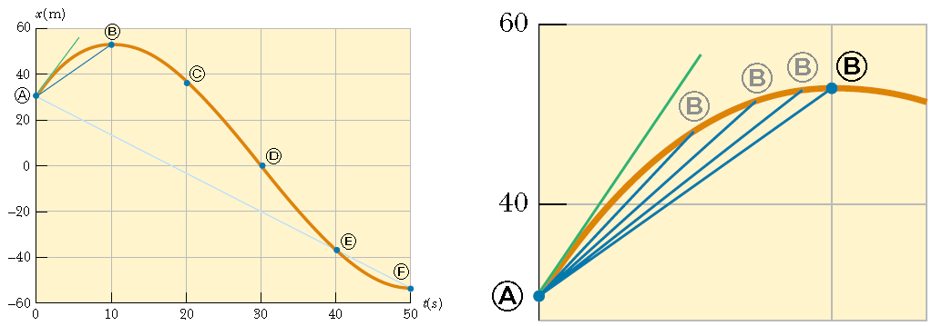
Velocidad instantánea

Slide 49
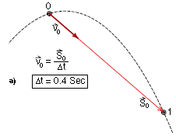
Velocidad instantánea

Slide 50
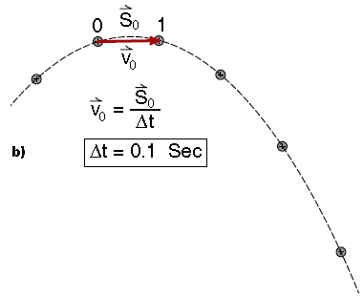
Velocidad instantánea

Slide 51
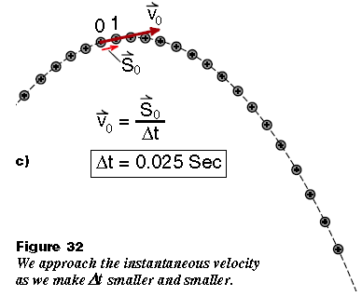
Velocidad instantánea

Slide 52
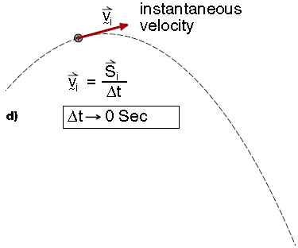
Velocidad instantánea

Slide 53
Repaso
de
cálculo

Slide 54
La derivada

Slide 55
El cambio, motor fundamental del Universo
La velocidad: Como cambia la posición con el tiempo
La potencia: Cómo cambia la energía con el tiempo
La fuerza: Cómo cambia la energía potencial con la posición
La inflación: Como cambian los precios con el tiempo
El cáncer: Cómo crecen los tumores con el tiempo
Ecología: Cómo evoluciona un ecosistema con el tiempo
Las revoluciones: ¿Son sistemas dinámicos ultracomplejos?

Slide 56
El cambio, motor fundamental del Universo
Las funciones “describen” la evolución de las variables dinámicas de los sistemas

Slide 57
¿Cómo cambian las funciones?
x | f(x)
0 | 20
1 | 24
-1 | 22
2 | 34
-2 | 30
3 | 50
-3 | 44

Slide 58
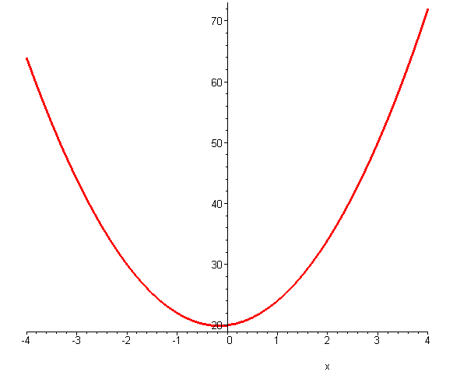
¿Cómo cambian las funciones?

Slide 59
¿Cómo cambian las funciones?
¿Cómo cambia la función?
Cuando va de 0 a 1 crece en 4
Cuando va de -1 a 0 crece en -2 (decrece)
Cuando va de 1 a 2 crece en 10
Cuando va de -2 a -1 crece en -8 (decrece)

Slide 60
¿Cómo cambian las funciones?

Slide 61
¿Cómo cambian las funciones?
¿Cómo cambia la función?
Cuando va de 0 a 2 crece en 14
Cuando va de -2 a 0 crece en -10 (decrece)

Slide 62
¿Cómo cambian las funciones?

Slide 63
¿Cómo cambian las funciones?

Slide 64
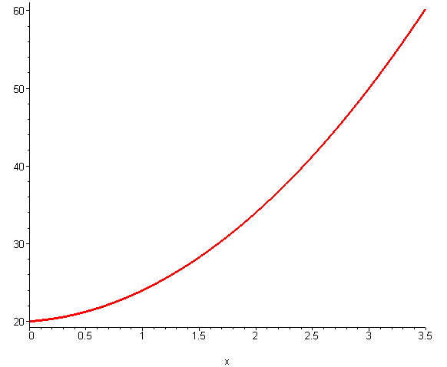
¿Cómo cambian las funciones?

Slide 65
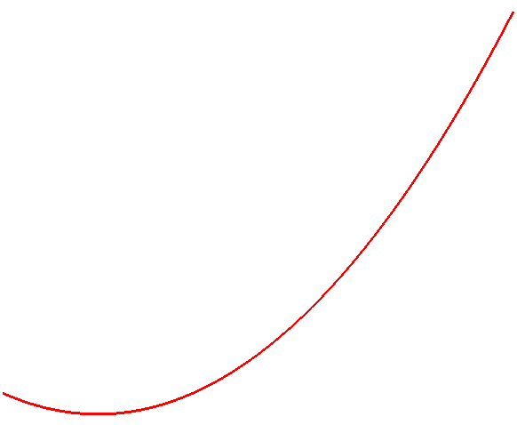
¿Cómo cambian las funciones?
La recta azul es la secante a la curva

Slide 66
¿Cómo cambian las funciones?
La recta azul es la tangente a la curva

Slide 67
¿Cómo cambian las funciones?
La recta azul es la tangente a la curva
La pendiente de la tangente nos dice la rapidez con que la función está cambiando en ese punto

Slide 68
¿Cómo cambian las funciones?

Slide 69
¿Cómo cambian las funciones?
La recta azul es la tangente a la curva

Slide 70
Definición de la derivada

Slide 71
Concepto de derivada

Slide 72
Concepto de derivada

Slide 73
Concepto de derivada

Slide 74
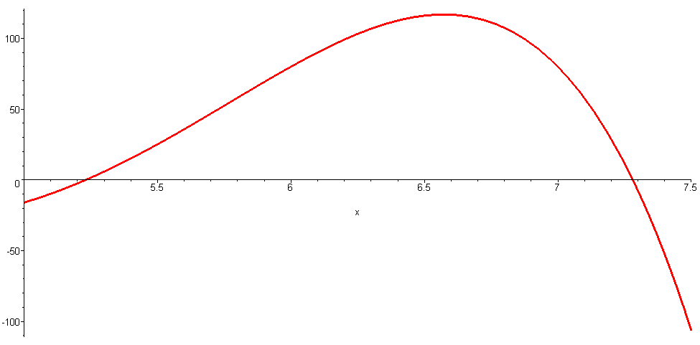
Concepto de derivada

Slide 75
Fin del
repaso
de
cálculo

Slide 76
Velocidad instantánea

Slide 77
Velocidad instantánea

Slide 78
Velocidad instantánea

Slide 79
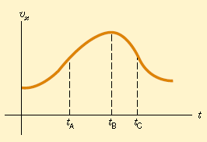
Velocidad instantánea

Slide 80
Rapidez instantánea

Slide 81
Aceleración promedio

Slide 82
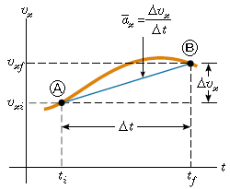
Aceleración promedio

Slide 83
Aceleración promedio

Slide 84
Aceleración promedio

Slide 85
Aceleración instantánea

Slide 86
Aceleración instantánea

Slide 87
Aceleración instantánea

Slide 88
Aceleración instantánea

Slide 89
Aceleración instantánea

Slide 90
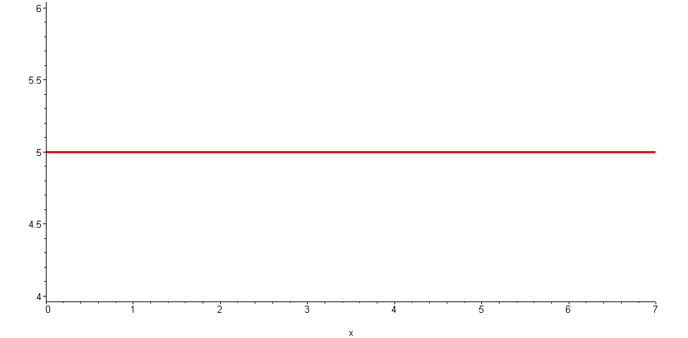
Movimiento con posición constante

Slide 91
Movimiento con posición constante

Slide 92
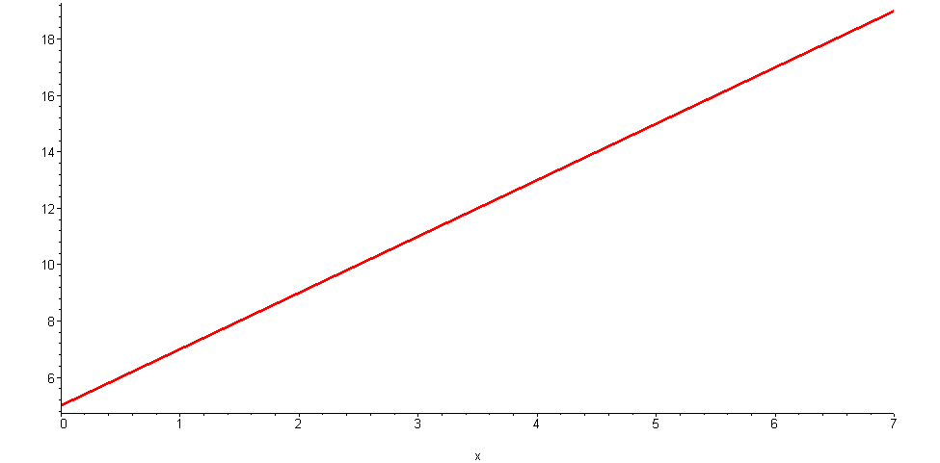
Movimiento con velocidad constante

Slide 93
Movimiento
en el
espacio

Slide 94
Posición de una partícula

Slide 95
Posición de una partícula

Slide 96
Repaso
de
cálculo

Slide 97
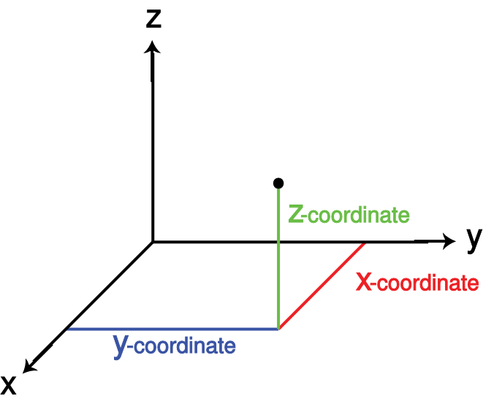
Las coordenadas cartesianas

Slide 98
Las coordenadas cartesianas

Slide 99
Las coordenadas cartesianas

Slide 100
Las coordenadas cartesianas

Slide 101
Las coordenadas cartesianas

Slide 102
Las coordenadas cartesianas

Slide 103
Las coordenadas cartesianas

Slide 104
Los vectores
y
su álgebra

Slide 105
Los escalares
En este curso un
ESCALAR
será cualquier número real

Slide 106
Los escalares
En este curso un ESCALAR será cualquier número real
Ejemplos de cantidades escalares:
La masa
La energía
La temperatura
La corriente eléctrica
La presión
El volumen
La cantidad de carga

Slide 107
Los vectores

Slide 108
Los vectores

Slide 109
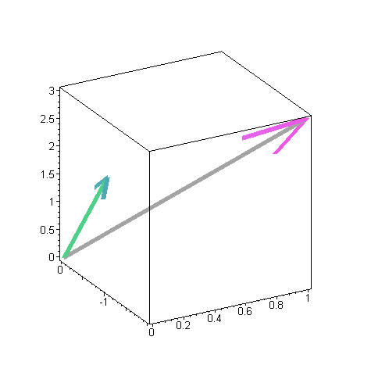
Los vectores

Slide 110
Los vectores

Slide 111
El valor absoluto o magnitud de un vector

Slide 112
Vector unitario

Slide 113
Vector cero

Slide 114
Suma de vectores

Slide 115
Suma de vectores

Slide 116
Propiedades de la suma de vectores

Slide 117
La diferencia de dos vectores

Slide 118
Suma y diferencia de vectores

Slide 119
El producto de un escalar por un vector

Slide 120
El producto escalar ó producto punto ó producto interno

Slide 121
El producto escalar ó producto punto ó producto interno

Slide 122
El producto escalar ó producto punto ó producto interno

Slide 123
El producto escalar

Slide 124
El producto escalar

Slide 125
El producto escalar

Slide 126
El producto escalar

Slide 127
El producto escalar

Slide 128
El producto vectorial o producto cruz

Slide 129
El producto vectorial o producto cruz

Slide 130
El producto vectorial o producto cruz

Slide 131
El producto vectorial o producto cruz

Slide 132
El producto vectorial o producto cruz

Slide 133
El producto vectorial

Slide 134
Las operaciones vectoriales en términos de sus componentes cartesianas

Slide 135
Las operaciones vectoriales en términos de sus componentes cartesianas

Slide 136
Las
funciones
vectoriales

Slide 137
Las funciones de varias variables
En el cálculo elemental se estudian funciones de una sola variable.
Sin embargo, en la vida real la mayoría de los fenómenos y los procesos dependen de varias variables.
Por tanto, son las funciones de varias variables las que, en general, sirven para describir correctamente los procesos de la naturaleza.
Por motivos metodológicos las podemos dividir como:
Funciones vectoriales
Funciones escalares de un vector o campos escalares
Funciones vectoriales de un vector o campos vectoriales

Slide 138
Las funciones vectoriales
de una variable real

Slide 139
Las funciones vectoriales de una variable real

Slide 140
Las funciones vectoriales de una variable real

Slide 141
Las funciones vectoriales de una variable real

Slide 142
Las funciones vectoriales de una variable real

Slide 143
Continuidad de las funciones
vectoriales de una variable real

Slide 144
Fin del
repaso
de
cálculo

Slide 145
Desplazamiento de una partícula

Slide 146
Desplazamiento de una partícula

Slide 147
Velocidad promedio de una partícula

Slide 148
Repaso
de
cálculo

Slide 149
La derivada de las funciones
vectoriales de una variable real

Slide 150
La derivada de las funciones
vectoriales de una variable real

Slide 151
La derivada de las funciones
vectoriales de una variable real

Slide 152
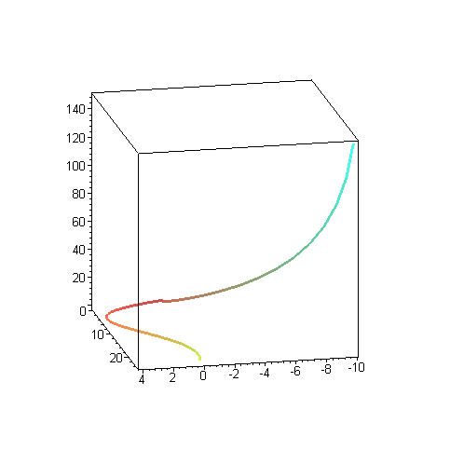
Ejemplo de una función vectorial de una variable real

Slide 153
Ejemplo de una función vectorial de una variable real

Slide 154
Ejemplo de una función vectorial de una variable real

Slide 155
Ejemplo de una función vectorial de una variable real

Slide 156
Ejemplo de una función vectorial de una variable real

Slide 157
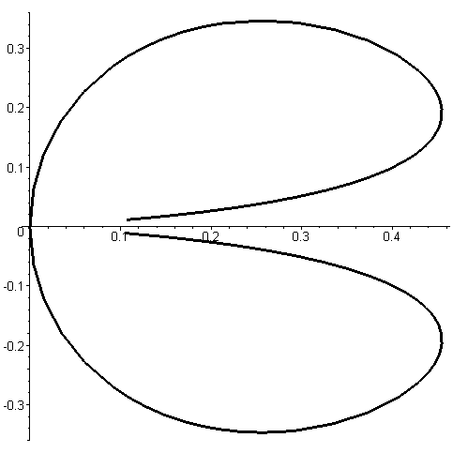
Significado de la derivada

Slide 158
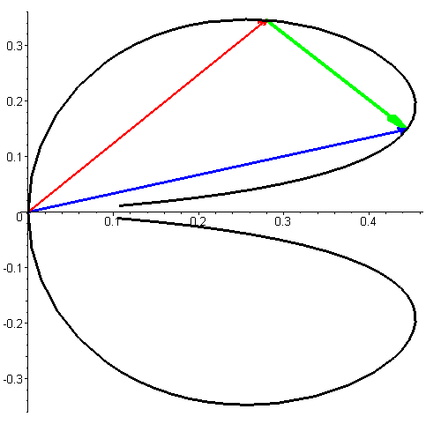
Significado de la derivada

Slide 159
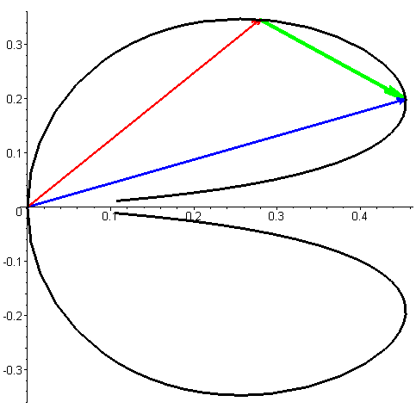
Significado de la derivada

Slide 160
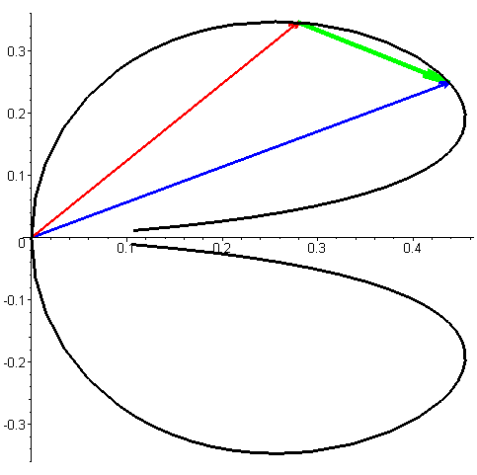
Significado de la derivada

Slide 161
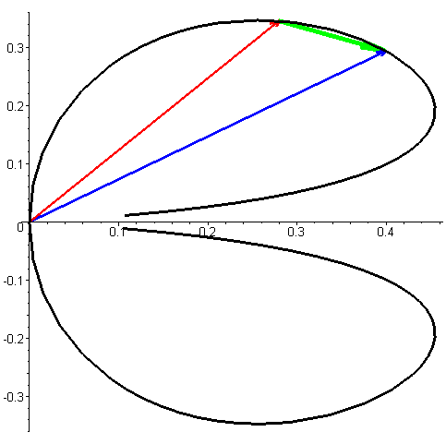
Significado de la derivada

Slide 162
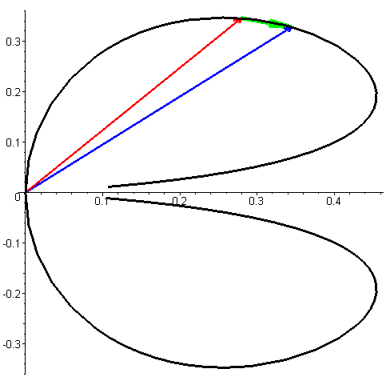
Significado de la derivada

Slide 163
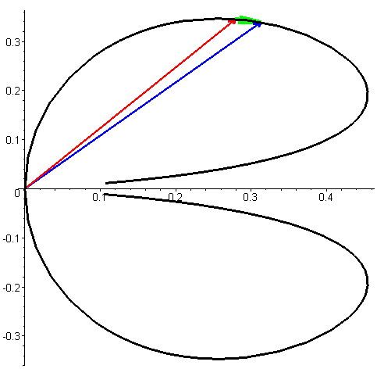
Significado de la derivada

Slide 164
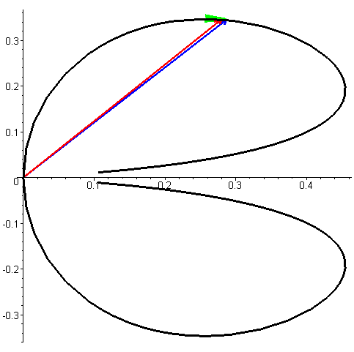
Significado de la derivada

Slide 165
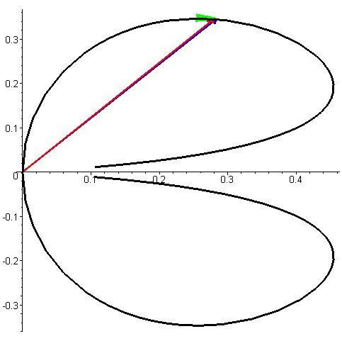
Significado de la derivada

Slide 166
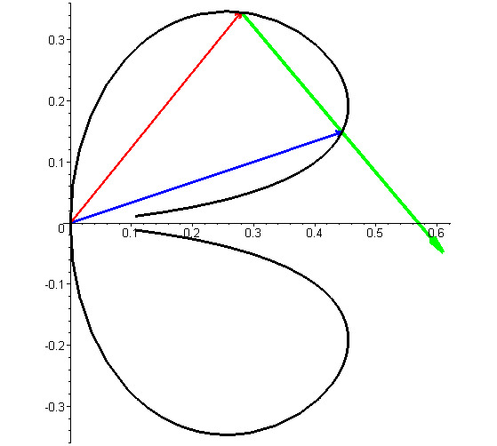
Significado de la derivada

Slide 167
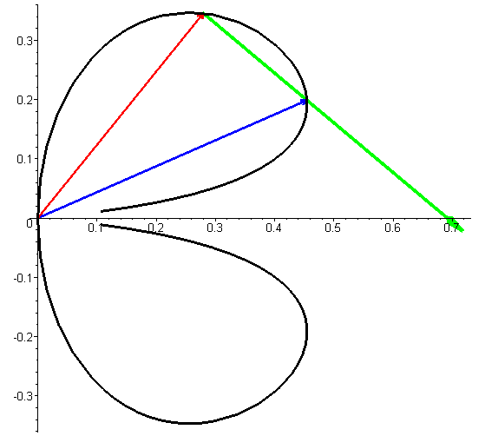
Significado de la derivada

Slide 168
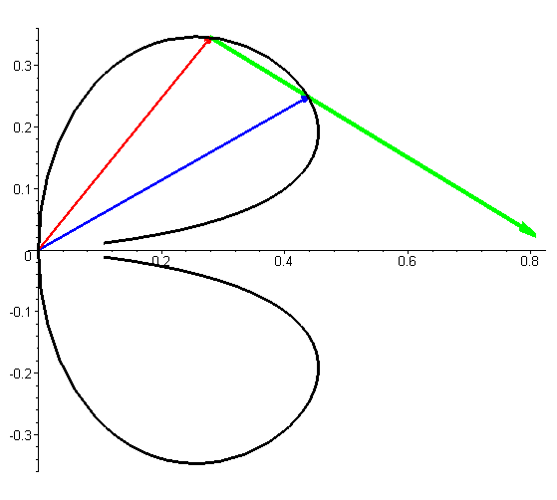
Significado de la derivada

Slide 169
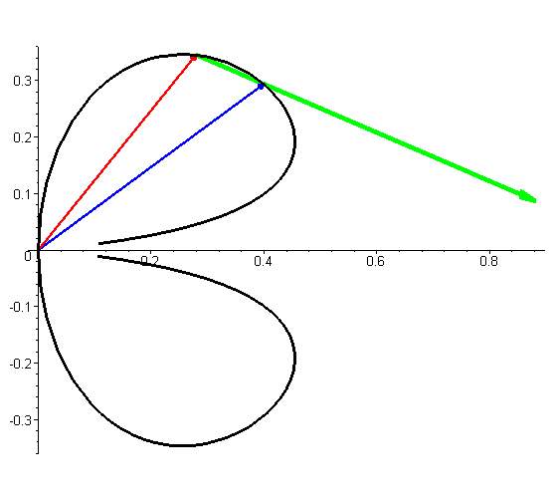
Significado de la derivada

Slide 170
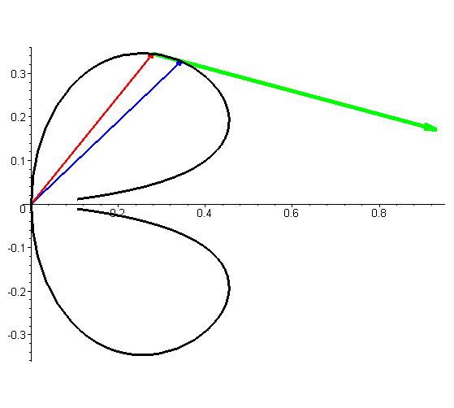
Significado de la derivada

Slide 171
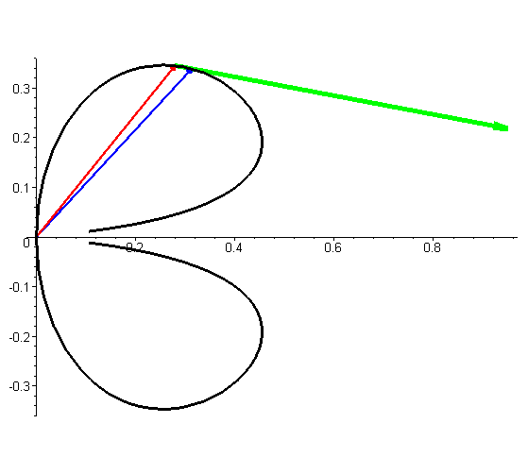
Significado de la derivada

Slide 172
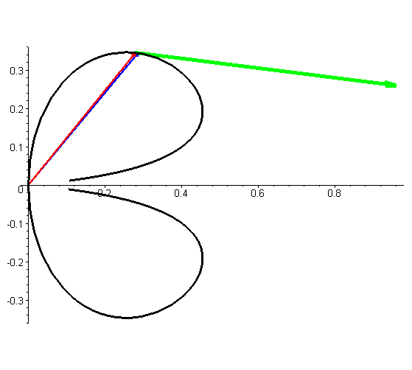
Significado de la derivada

Slide 173
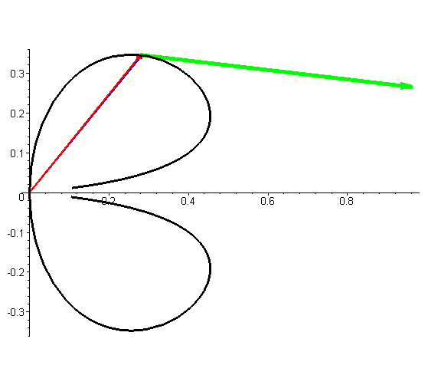
Significado de la derivada

Slide 174
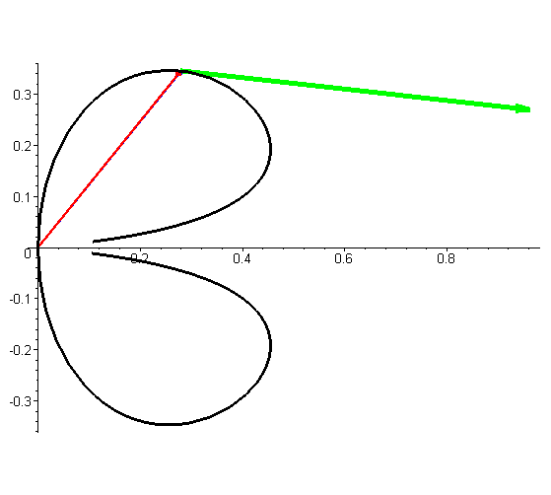
Significado de la derivada

Slide 175
Significado de la derivada

Slide 176
Significado de la derivada

Slide 177
Significado de la derivada

Slide 178
Las derivadas de orden superior

Slide 179
La diferencial de las funciones
vectoriales de una variable real

Slide 180
Reglas de derivación

Slide 181
Fin del
repaso
de
cálculo

Slide 182
Velocidad instantánea de una partícula

Slide 183
Rapidez instantánea de una partícula

Slide 184
Aceleración promedio de una partícula

Slide 185
Aceleración instantánea de una partícula

Slide 186
Aceleración instantánea de una partícula

Slide 187
Movimiento tiro parabólico

